Slide 1


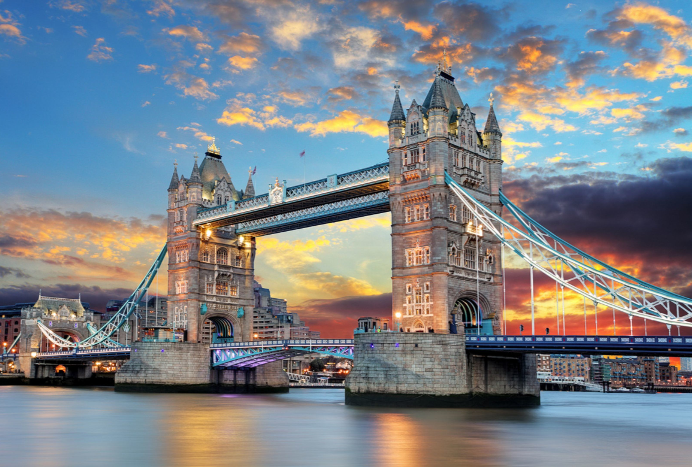
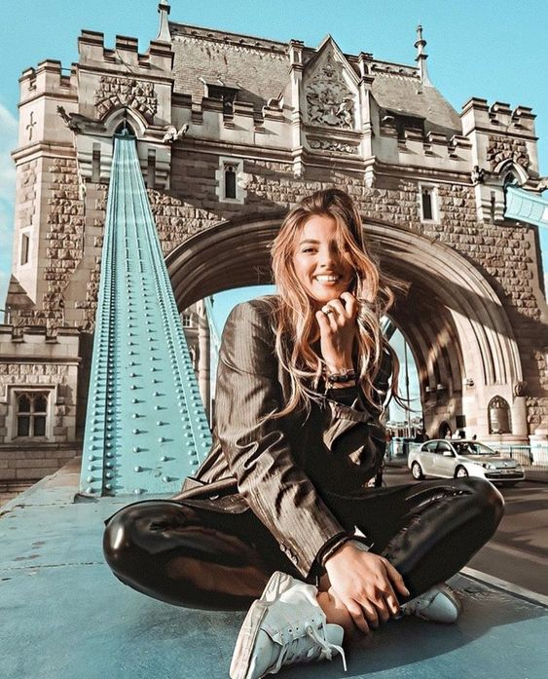

BOGOTÁ  MADRID / LONDRES
DÍA 01, junio 15
(Noche a bordo) Nuestra aventura comienza. Volaremos en AIR EUROPA. Partiremos de Bogotá a las 8 PM con destino a LONDRES y una corta escala en MADRID.
DÍA 02, junio 16
A nuestra llegada y luego de los trámites migratorios iremos a nuestro hotel a disfrutar de sus comodidades, a tomar un merecido descanso y a disfrutar de un atardecer londinense. Cena y Alojamiento.
LONDRES

Slide 2

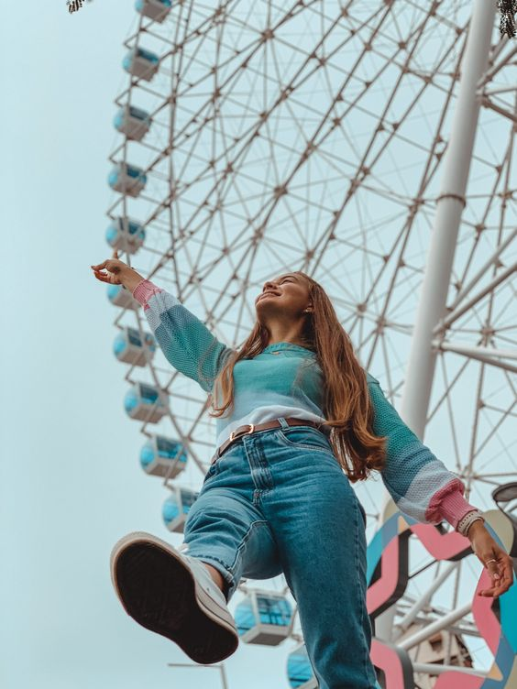

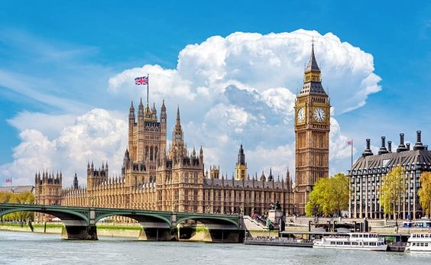

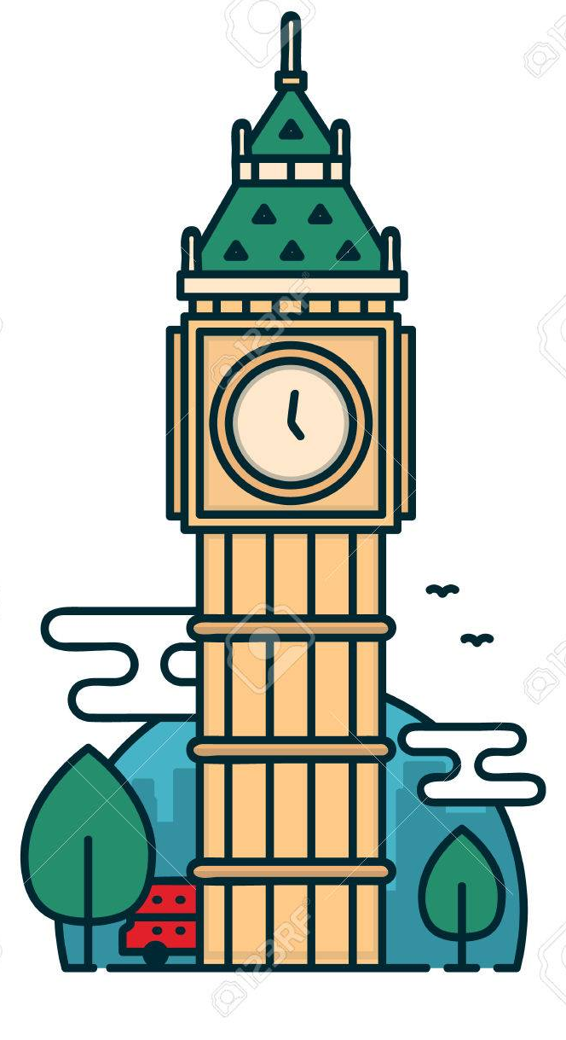
DÍA 3, junio 17
LONDRES
Desayuno, iniciaremos junto a nuestro guía local la visita de la capital londinense. En su centro histórico se alzan el imponente Palacio del Parlamento, la torre del icónico reloj "Big Ben" junto al río Támesis y la Abadía medieval de Westminster, lugar de las coronaciones monárquicas británicas.
Muy cerca se encuentra el palacio de Buckingham donde podremos contemplar el famoso “Cambio de Guardia”. Conoceremos el borough market, donde tomaremos el almuerzo a nuestro ritmo. Antes de atardecer visitaremos el barrio del Soho con su bullicioso y animado ambiente. Cena y Alojamiento.

Slide 3
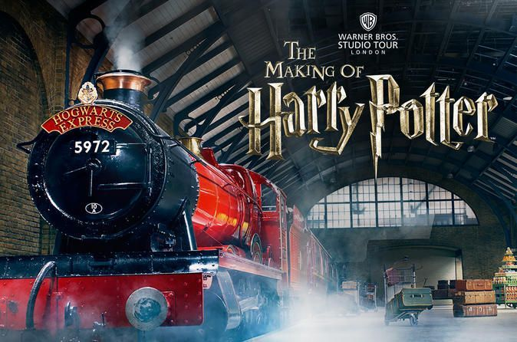


DÍA 4, junio 18
Harry Potter - Estudios Warner Bros
LONDRES
Desayuno. Descubriremos la magia en el maravilloso mundo de Harry Potter por los Estudios Warner Bros. Nuestro recorrido comenzará en el lugar exacto en el que empezó todo para Harry; en el armario debajo de la escalera donde durmió la noche de su 11º cumpleaños. Volaremos con nuestro propio palo de escoba y viviremos cada sueño de Potterhead mientras deambulamos por los escenarios emblemáticos como el Gran Salón, el Bosque Prohibido, la Oficina de Dumbledore y la cabaña de Hagrid
Al atardecer visitaremos el espectacular “London Eye”, la emblemática rueda gigante de 135 metros que da un recorrido de media hora y desde donde se tiene la mejor vista de Londres. Cena y Alojamiento.

Slide 4
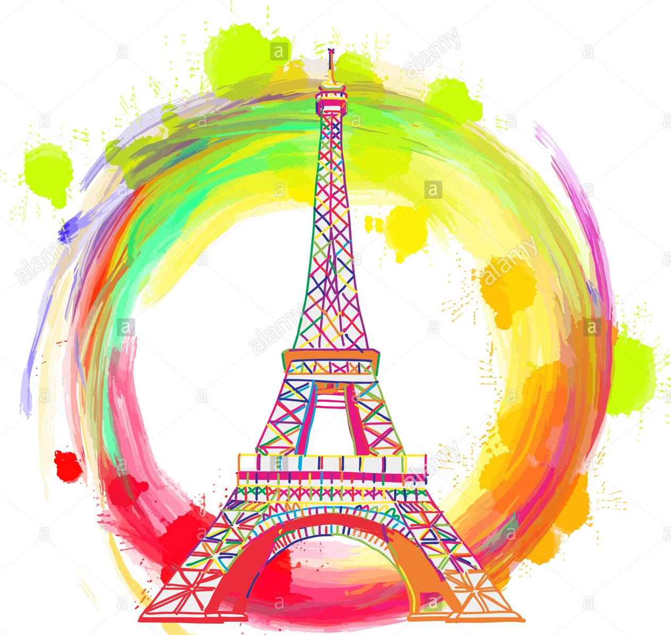
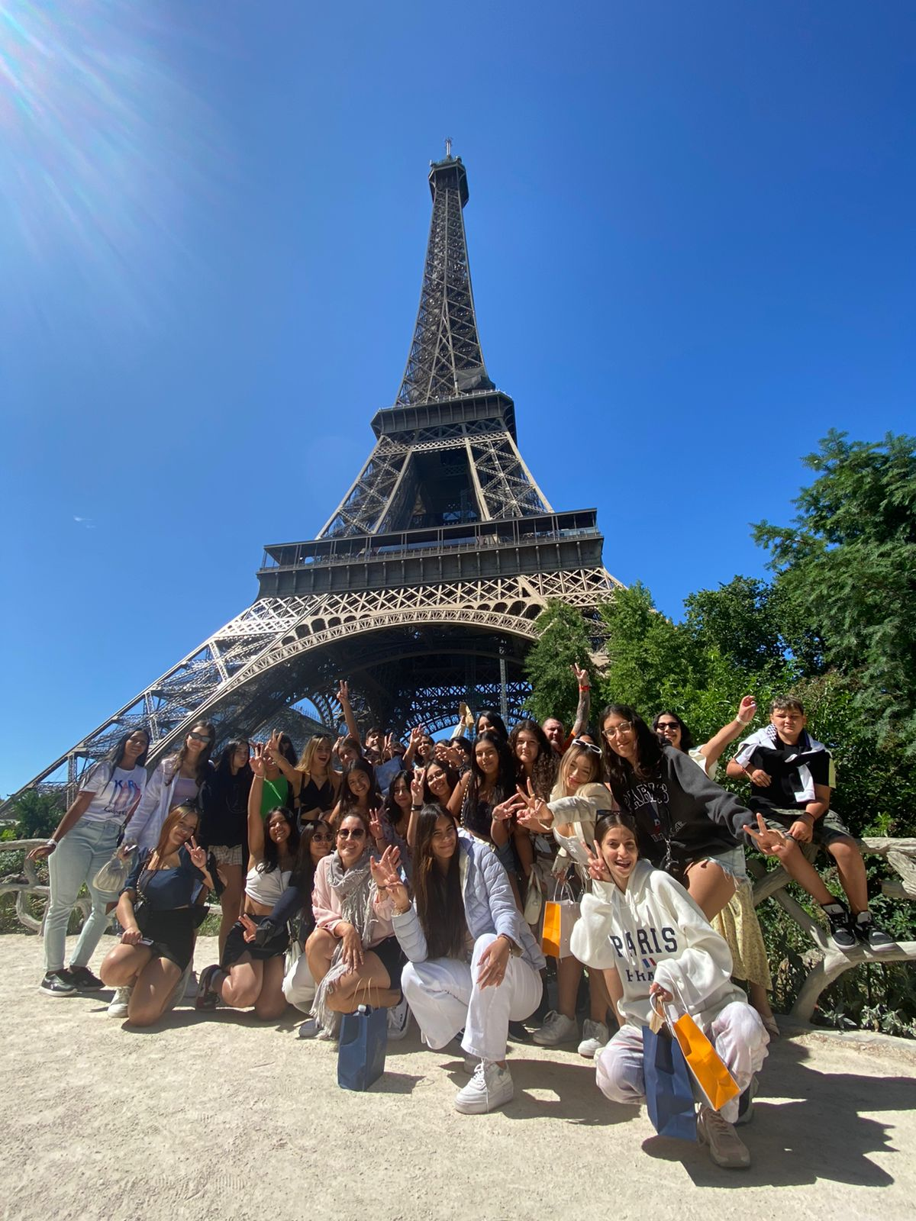
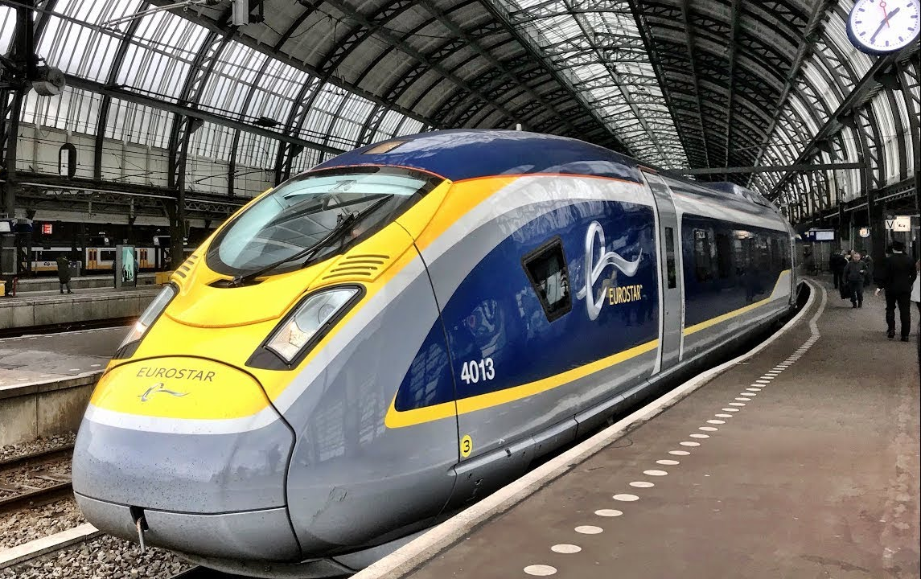


DÍA 05, junio 19
LONDRES – PARIS (PARÍS ILUMINADO)
Desayuno. A la hora indicada partiremos a PARIS a través del Eurotúnel atravesando el canal de la mancha en un tren de alta velocidad. En la noche visitaremos París iluminado; otra óptica de esta hermosa ciudad en donde podrás disfrutar de un show de luces que engalana la torre Eiffel. Cena y Alojamiento.

Slide 5
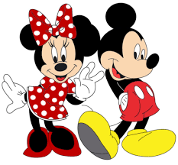
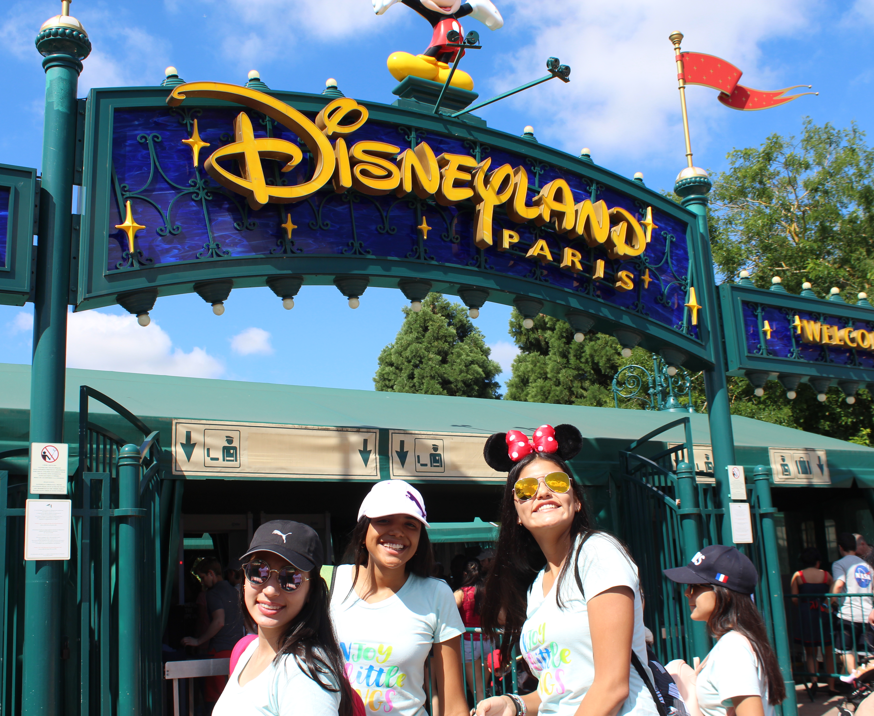
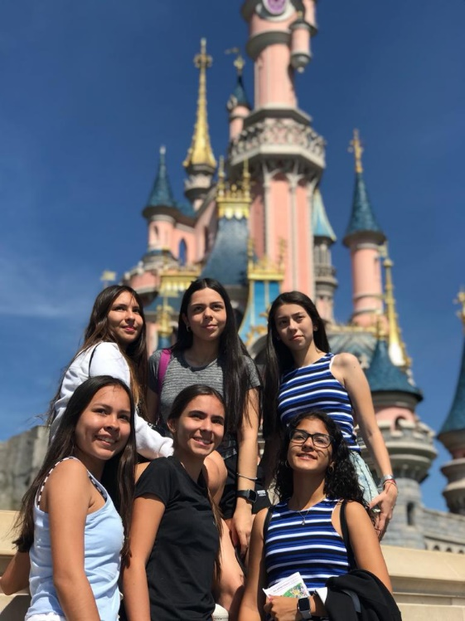
DÍA 6, junio 20 PARÍS- EURODISNEY.
Desayuno. Este día será maravilloso; partiremos a EURODISNEY para disfrutar de este encantador lugar y sus magníficas atracciones.
La magia y fantasía se apoderarán de nosotros. Este indescriptible parque temático es el más famoso de París y uno de los más visitados del mundo. Este día terminará después de disfrutar el más fastuoso y colorido desfile de las creaciones de DISNEY. Cena y Alojamiento

Slide 6

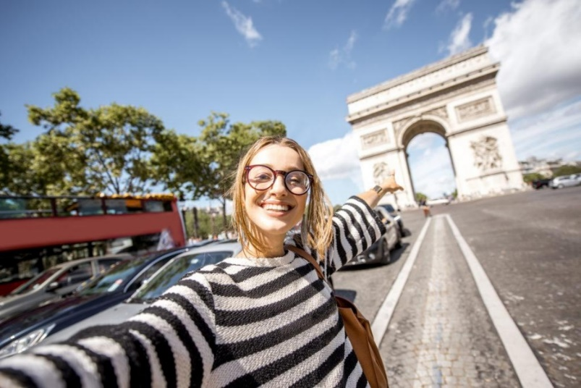
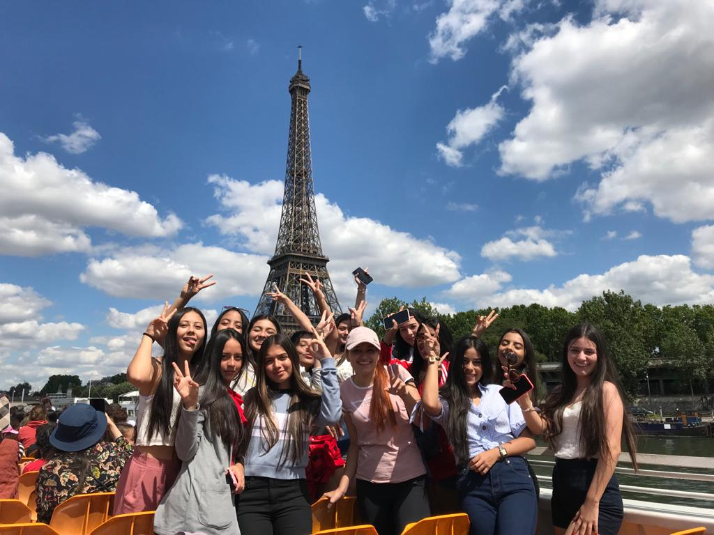
DÍA 7, Junio 21 PARÍS
Desayuno. Hoy será un largo y mágico día. Disfrutaremos de la “Ciudad Luz”. A primera hora subiremos a La Torre Eiffel, conoceremos la Plaza de la Concordia, La Plaza de la Estrella con el Arco del Triunfo, los Campos Elíseos, Cúpula de los Inválidos, Necrópolis de los Héroes Militares Franceses y La Opera.
Al atardecer disfrutando del famoso SEINORAMA. Embarcaremos en el Puente de Lena, e iniciaremos un recorrido en barco a lo largo del Río Sena, desde donde podremos observar célebres monumentos en un hermoso atardecer Parisino.

Slide 7
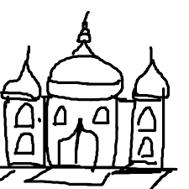
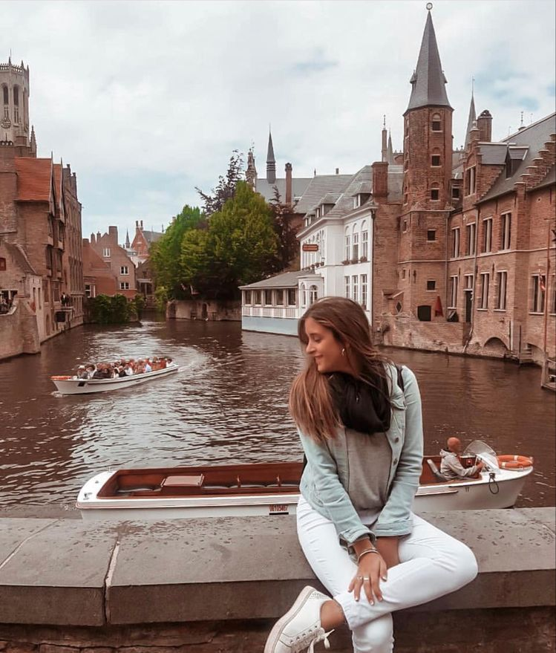

Continuaremos hacia el norte de París para conocer Montmartre, emblemático rincón de París, cuna de impresionistas; también conocido como el “barrio de los pintores”. Aquí disfrutaremos de un delicioso almuerzo (INCLUIDO). Sus pequeñas y empinadas callejuelas constituyen un entramado que incluye desde los más antiguos cabarets hasta la maravillosa Basílica del Sagrado Corazón de Jesús. Alojamiento.
DÍA 8, junio 22 PARÍS - BRUJAS
Desayuno. Saldremos hacia Brujas. Esta bella y romántica ciudad es una de las más hermosas de Europa, un completo museo pintoresco en el que disfrutaremos de castillos, iglesias, famosos canales de este puerto considerado Patrimonio de la Humanidad y una de las mejor conservadas de la época medieval en Europa.
Visitaremos la Plaza Mayor, La Plaza de Burg con el Ayuntamiento, El Palacio de Justicia y La Basílica de la Santa Sangre. Cena y Alojamiento.

Slide 8
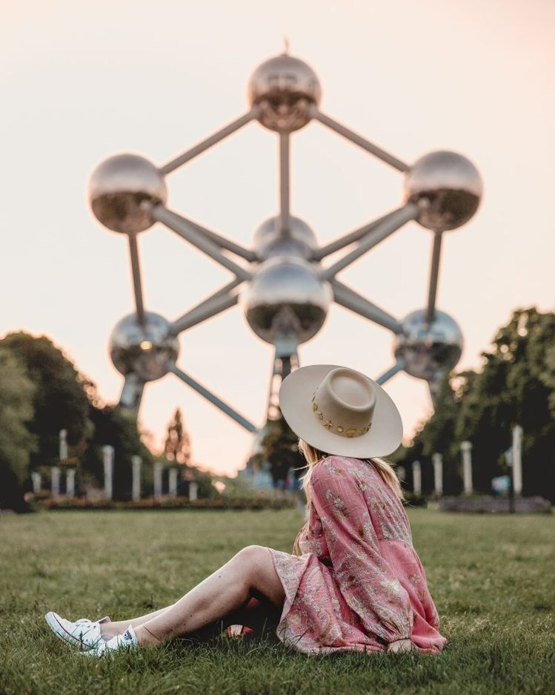

DÍA 9, junio 23 BRUJAS - BRUSELAS - LUXEMBURGO
Desayuno. Hoy es el día de conocer Bruselas, capital de Bélgica, reconocida por su modernidad. Recorreremos sus principales atracciones; entre ellas el Atomium; estructura de 102 metros de altura que representa un cristal de hierro ampliado 165 mil millones de veces.​ Aquí tendremos tiempo de tomar nuestro almuerzo. Después hacia Luxemburgo; disfrutaremos de una caminata por esta apacible y hermosa ciudad medieval fortificada. Cena y Alojamiento.
DÍA 10, junio 24 ESTRASBURGO - RUST
Desayuno. Partiremos rumbo a Estrasburgo; una de las llamadas tres capitales europeas junto con Luxemburgo y Bruselas. Su impresionante belleza nos dará su bienvenida. Recorreremos el casco histórico y conoceremos sus lugares más emblemáticos como: La plaza Gutemberg, el palacio Rohan, la plaza kléber y la imperdible catedral de Notre Dame de Estrasburgo. Partiremos rumbo a RUST. Cena y Alojamiento.

Slide 9
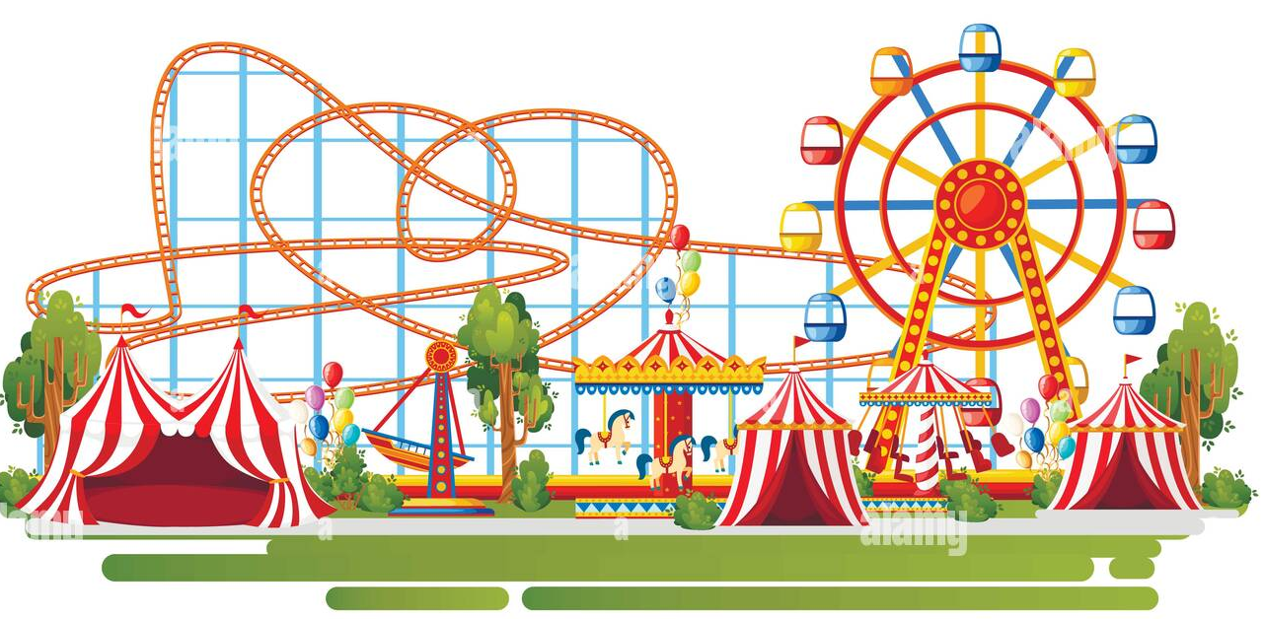
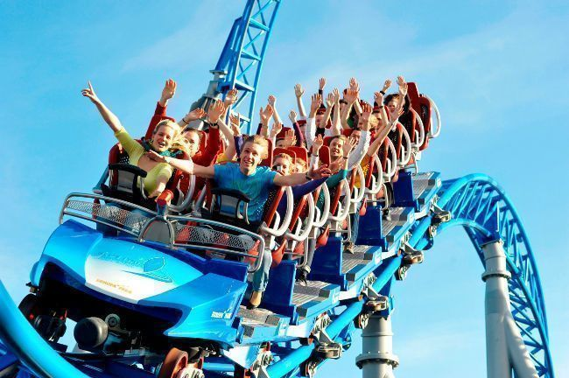
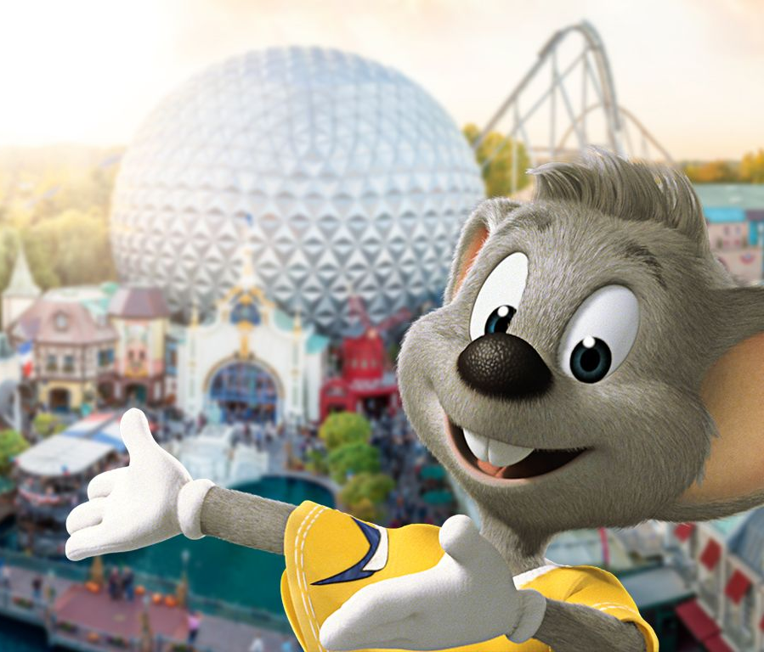

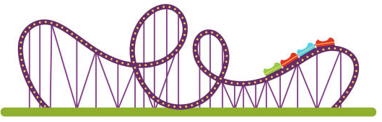
EUROPARK (Rúst, Alemania)
DÍA 11, junio 25
Desayuno. Este será un día lleno de emociones infinitas. Visitaremos Europa Park “El parque temático más grande de Europa”.
Nos sorprenderán sus 13 montañas rusas: Alpen express Enzian, Ba-a-a Express, una pequeña montaña rusa kiddie, Blue Fire, SilverStar, Wodan Timbur Coaster, Euro Mir y sin duda no podrá faltar Atlántica super splash. La adrenalina estará a la orden del día en estas fascinantes atracciones mecánicas. . Cena y Alojamiento.

Slide 10




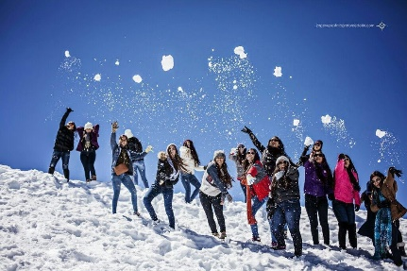
DÍA 12, junio 26
MONTE NEVADO TITLIS - MILAN
Desayuno. Uno de los mejores días de tu viaje de quince habrá llegado. conquistaremos el Monte Nevado de Titlis. 3.020 MSNM
Tomaremos el único teleférico giratorio en el mundo, disfrutando de la mejor vista de los nevados Alpes Suizos. (Almuerzo Incluido en el nevado). Apreciaremos hermosos paisajes y podremos jugar con la nieve, experiencia única. En la tarde Haremos una corta visita al casco histórico de Lugano y luego partiremos hasta MILAN. Alojamiento.

Slide 11
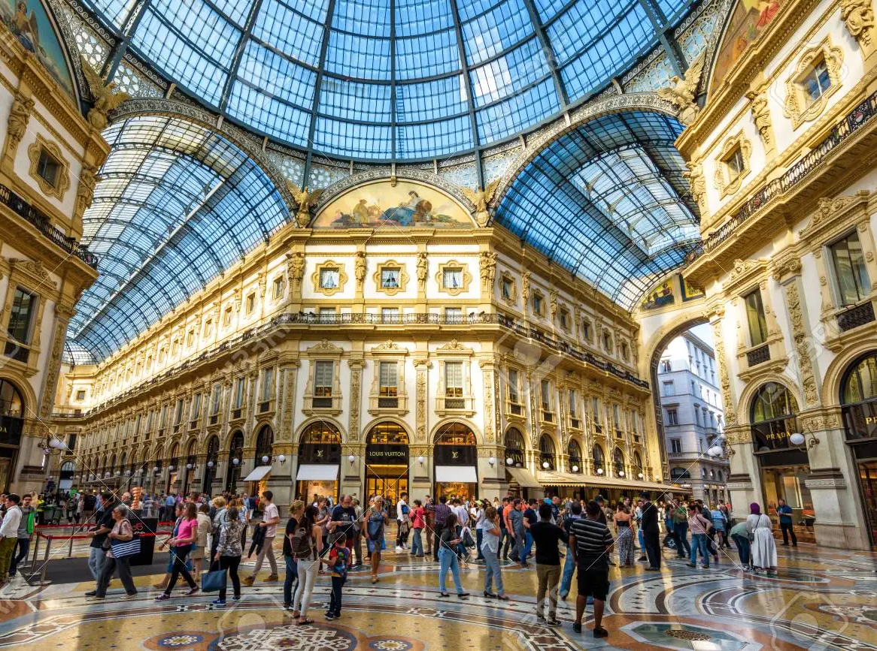
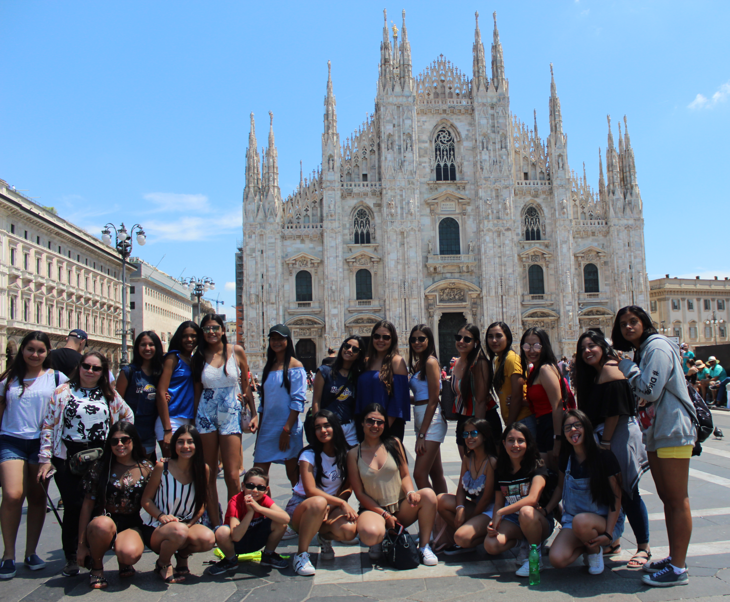
DÍA 13, junio 27 MILAN - VERONA
Desayuno. Visitaremos Milán, la Plaza del Duomo con su Catedral gótica, las Galerías de Vittorio Emmanuelle y el teatro de la Scala. La Capital Mundial de la moda nos sorprenderá con su encanto y exquisitez. Tendrás tiempo para que enloquezcas haciendo compras.
Al atardecer visitaremos VERONA, ciudad antigua construida sobre el serpenteante río Adigio. Es famosa por ser el escenario de "Romeo y Julieta" de Shakespeare. Conoceremos el balcón de julieta y podrás sentir de cerca este eterno amor medieval. Cena y Alojamiento en Verona.

Slide 12


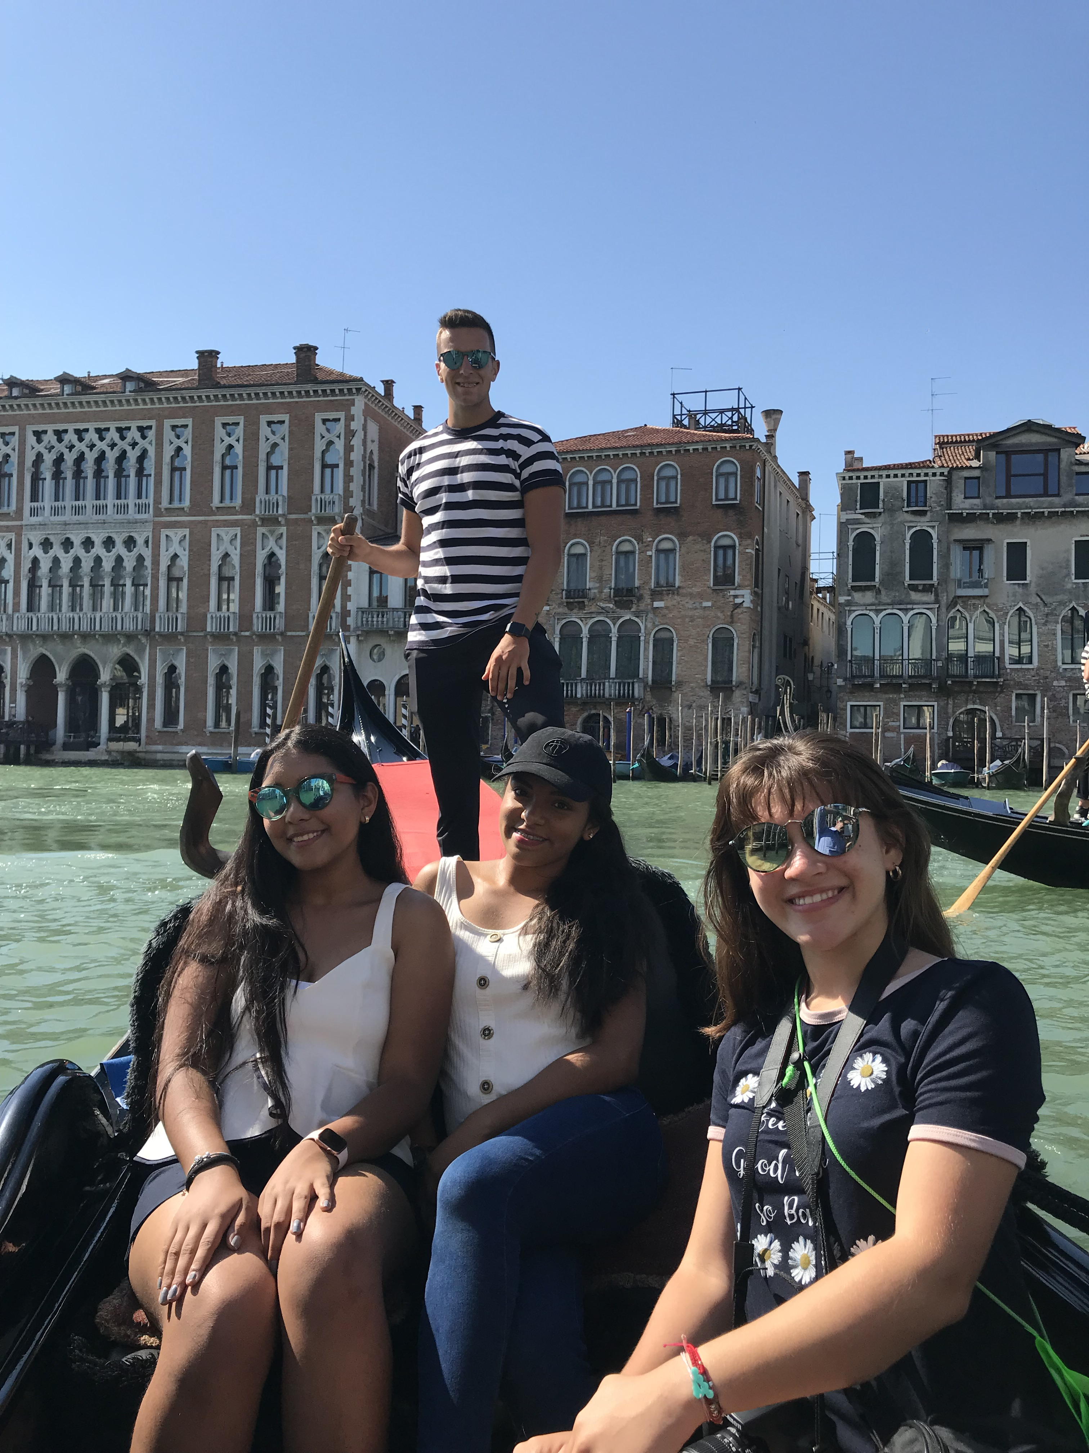
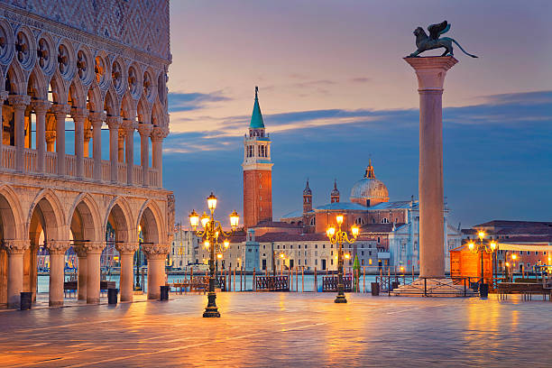
DÍA 14, junio 28
VERONA – VENECIA
Desayuno. Partiremos a Venecia. Navegaremos en Vaporetto a través de la laguna Veneciana; única en el mundo. Empezaremos nuestra visita panorámica por la Plaza de San marcos donde se reúne el arte griego, medieval, bizantino y veneciano.
Visitaremos la Basílica de San Marcos, la Torre del Reloj, el Puente de los Suspiros, Campanillee, y el Palacio Ducal; no podrá faltar la fábrica de Cristal de Murano. Disfrutaremos de un paseo en Góndola en el que podremos admirar sus magníficos canales y entender la belleza de la gran Venecia y sus 118 islas. Cena y Alojamiento.

Slide 13



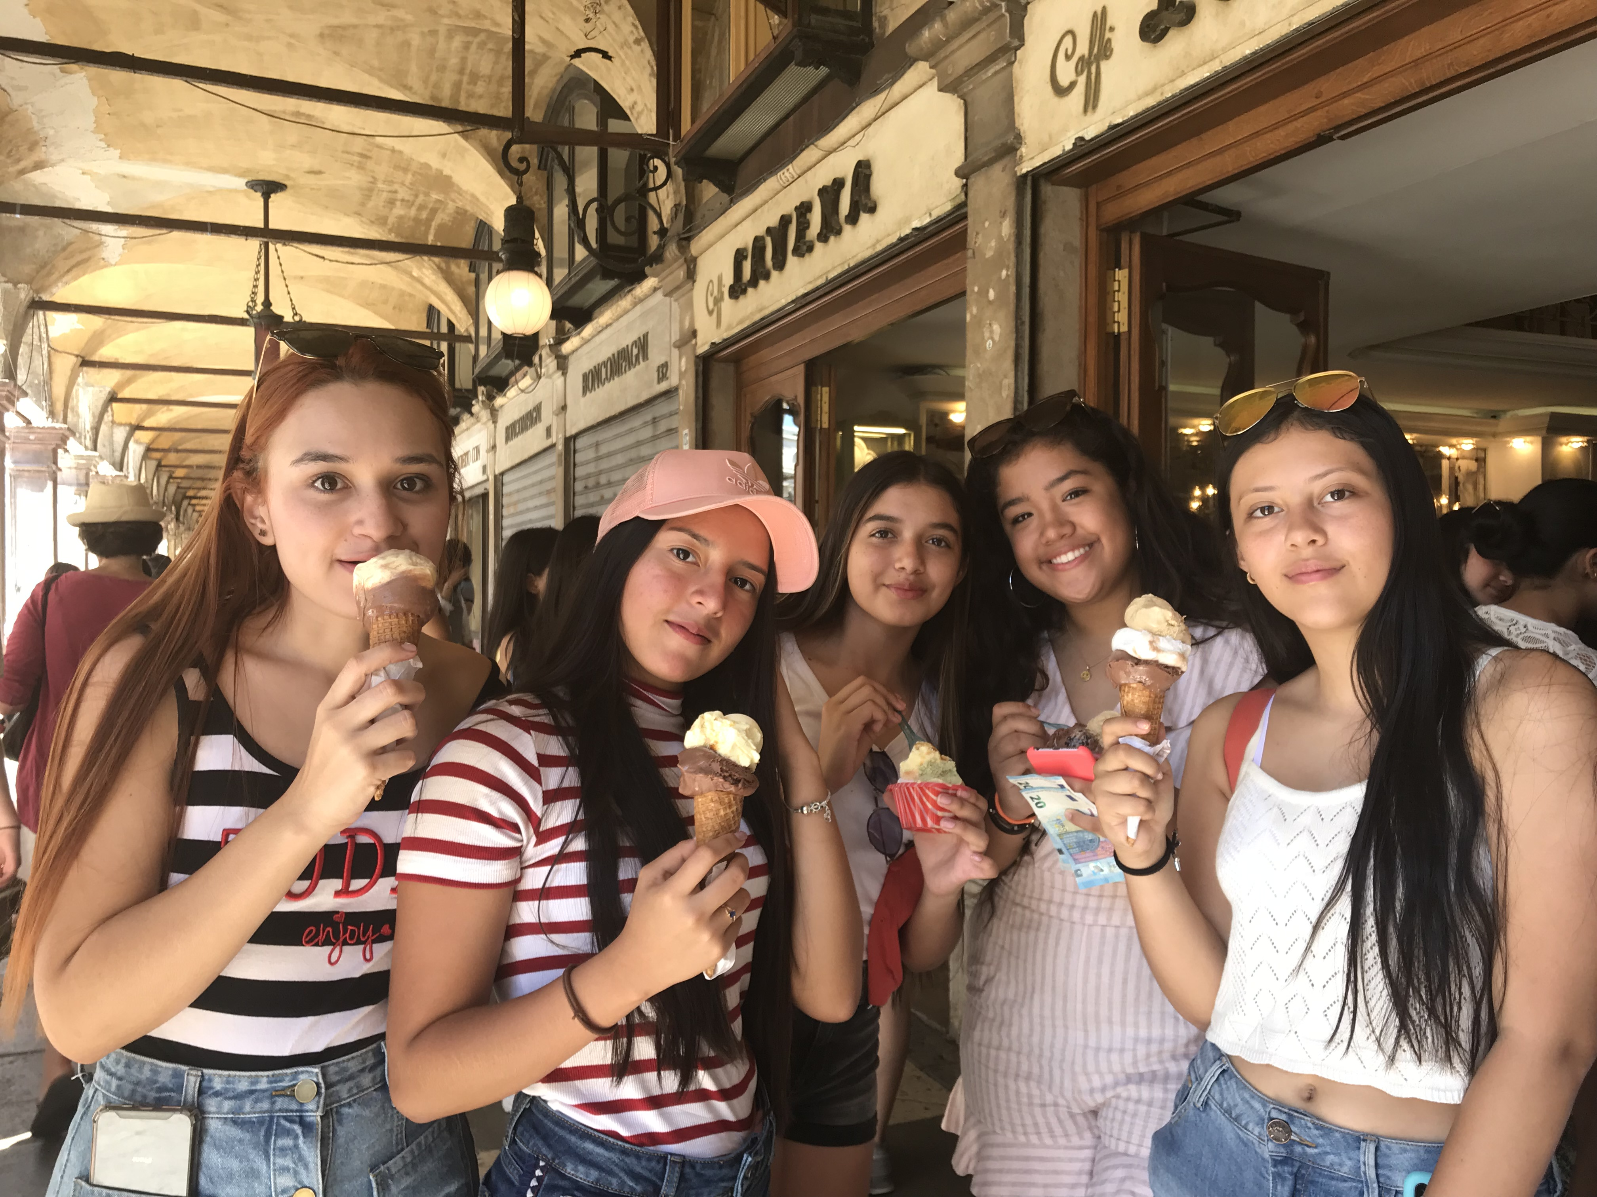
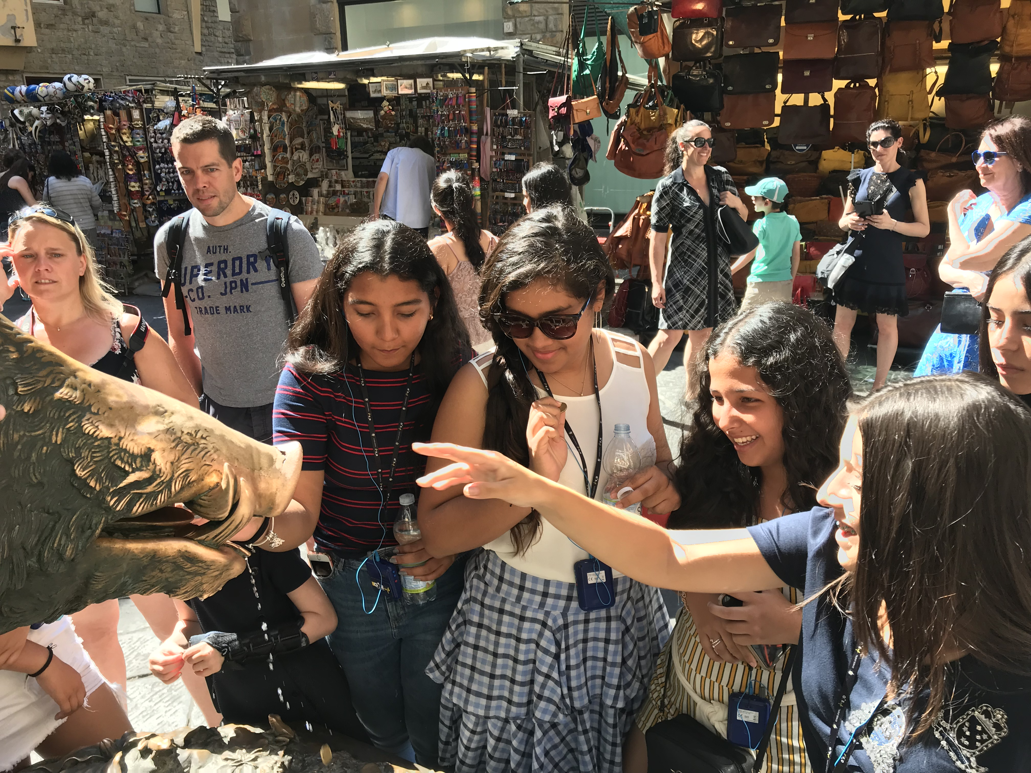

DÍA 15, junio 29. VENECIA - FLORENCIA
Desayuno. Partiremos a Florencia. Visitaremos la Catedral de Santa María de las Flores con su Cúpula, La Plaza de la Signoria, admiraremos sus esculturas como el Perso de Cellini y el que fuera el Palacio de Gobierno de los Medici; de allí entraremos hacia el prerrenacimiento visitando a Giotto en la Basílica franciscana de “La Santa Croce”, con las tumbas de Galile o y Miguel Ángel.
Visitaremos también el Campanillee de Giotto, el Baptisterio con los relucientes mosaicos del interior y sus famosas puertas de bronce, visitaremos el famoso Ponte Vecchio repleto de joyerías desde 1593. Cena y Alojamiento.

Slide 14
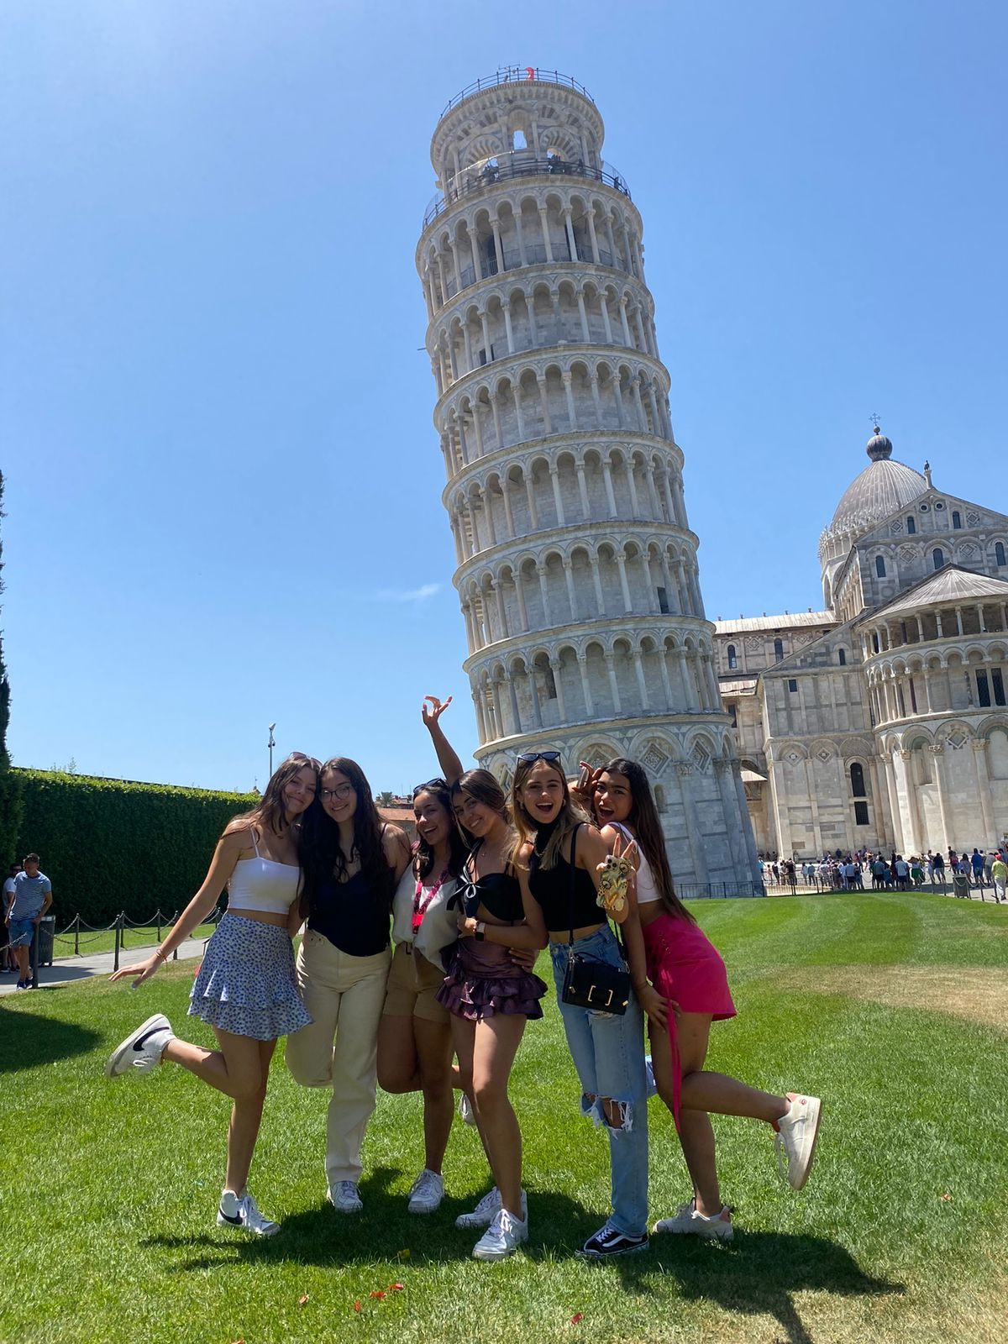

DÍA 16, junio 30.
PISA - ROMA
Desayuno. Visitaremos Pisa, su monumental conjunto arquitectónico del campo de los Milagros, donde se encuentra la Torre Inclinada, El Baptisterio y la Catedral. Antes de terminar la tarde, partiremos hacia ROMA. Cena y Alojamiento.
DÍA 17, julio 01 ROMA
Desayuno. Hoy conquistaremos el corazón de la Roma antigua. Partiremos al Vaticano, visitaremos la Basílica de San Pedro; allí se destacan su cúpula y La Piedad de Miguel Ángel. Visitaremos los Museos Vaticanos y la Capilla Sixtina.
Conoceremos la isla Tiberina el Trastevere, las colinas de Aventino y el Palatino, el Coliseo interior y exterior, el Circo Máximo, El Arco del Triunfo de Constantino, el teatro de Marcelo y El castillo del Santo Ángel.

Slide 15
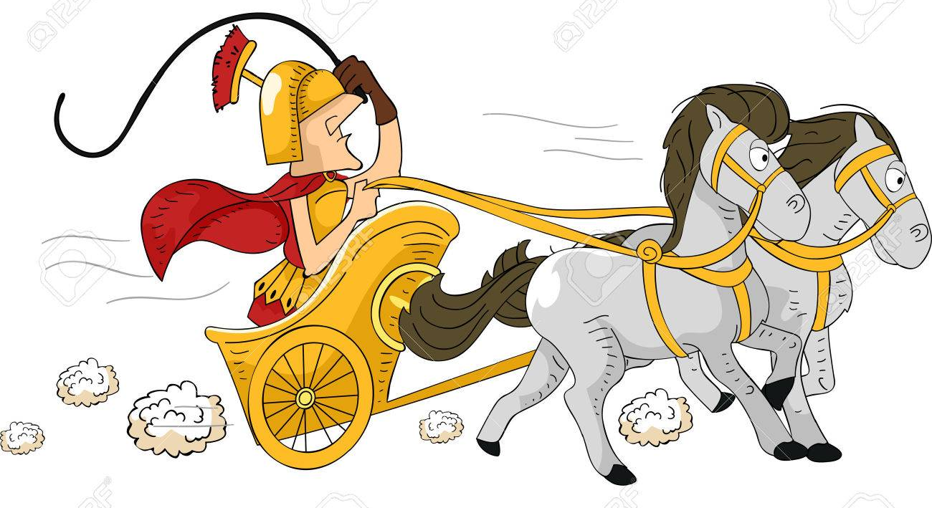



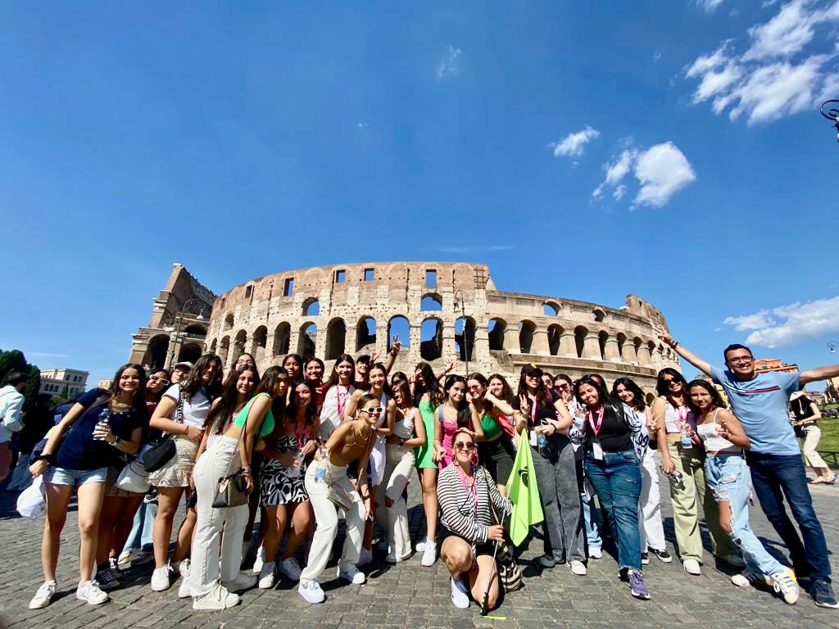



ROMA
Además, conoceremos la famosísima plaza de Venecia y las escaleras del Campidoglio diseñadas por Miguel Ángel. También disfrutaremos del monumental altar de la Patria y Visitaremos la iglesia de San Antonio In Vicoli y terminaremos en la famosa Fontana de Trevi. Cena y Alojamiento.
DÍA 18, julio 02.
ISLA DE CAPRI – ROMA
Desayuno. Saldremos hacia Nápoles donde embarcaremos rumbo a la Isla de CAPRI. Una vez lleguemos al puerto de Marina Grande realizaremos una excursión por mar que nos llevará a conocer la Gruta Blanca, la Gruta de Coral y los magníficos Farallones de Capri. Disfrutaremos de la hermosa panorámica sobre el acantilado en la parte más alta de la Isla acompañado de un delicioso Helatto.

Slide 16
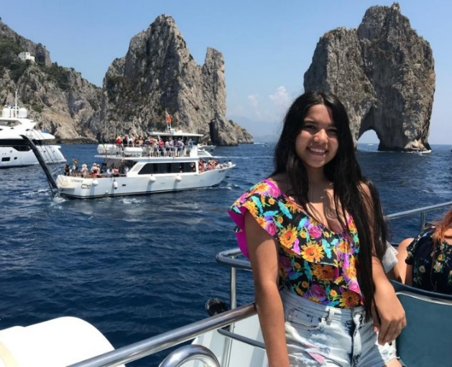
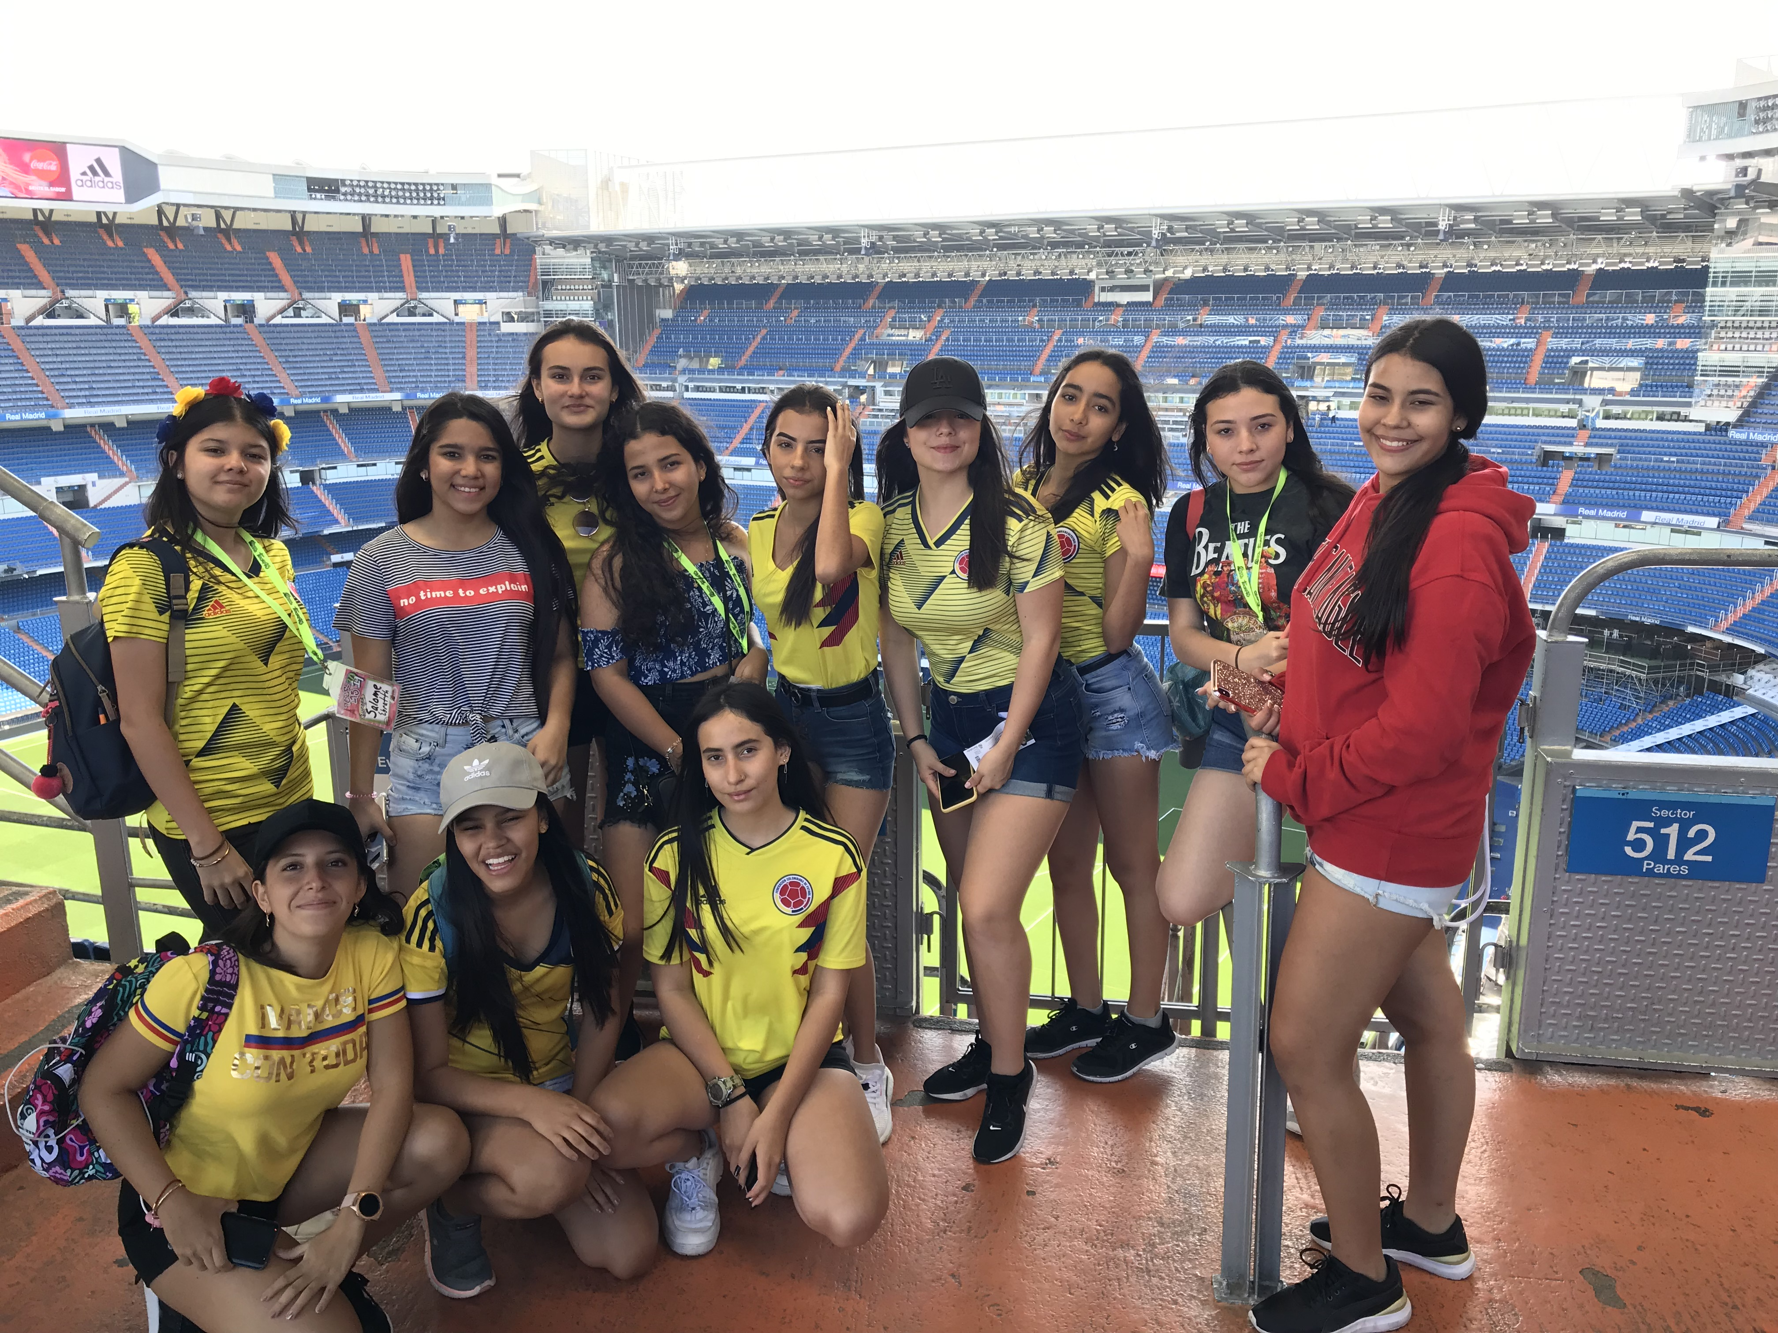


ISLA DE CAPRI
Descenderemos en el famoso funicular y tendremos tiempo de almorzar a nuestro ritmo y de hacer algunas compras mientras contemplamos el maravilloso Mar Mediterráneo. A la hora indicada volveremos a Roma. Cena y Alojamiento.
DÍA 19, julio 03 ROMA - MADRID
Desayuno. Volaremos a Madrid. Al llegar, disfrutaremos de esta bella ciudad desde el primer momento: La Plaza de España, La Plaza de Oriente donde se encuentra El Palacio Real, la Calle Mayor, La Plaza Neptuno, El Paseo Real, El Paseo del Prado, La Plaza de Cibeles, La Puerta de Alcalá. Al terminar la tarde disfrutaremos de una deliciosa Cena. Alojamiento.

Slide 17
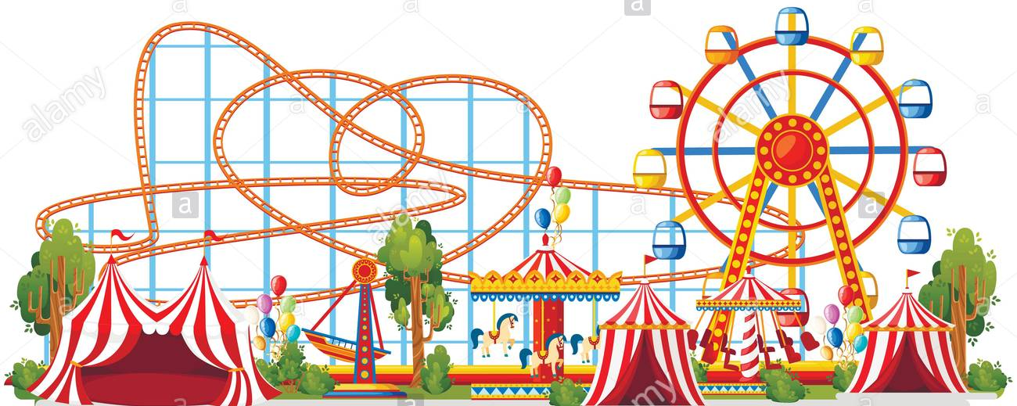

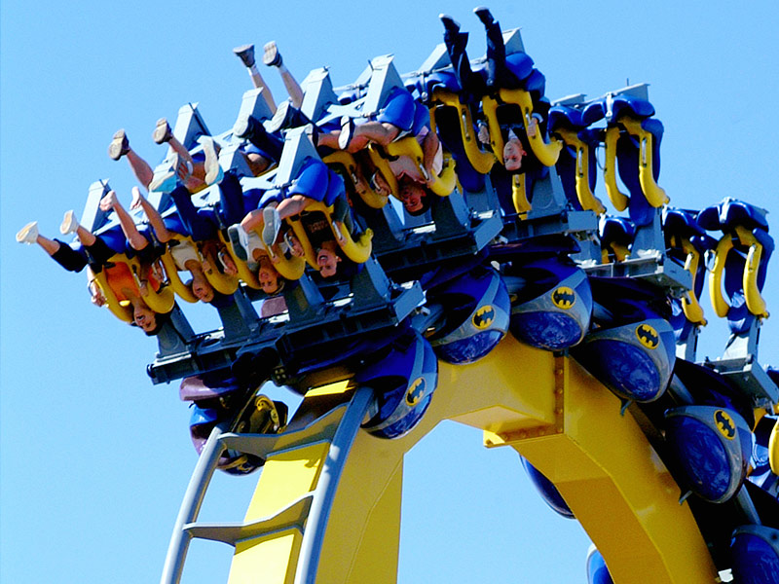
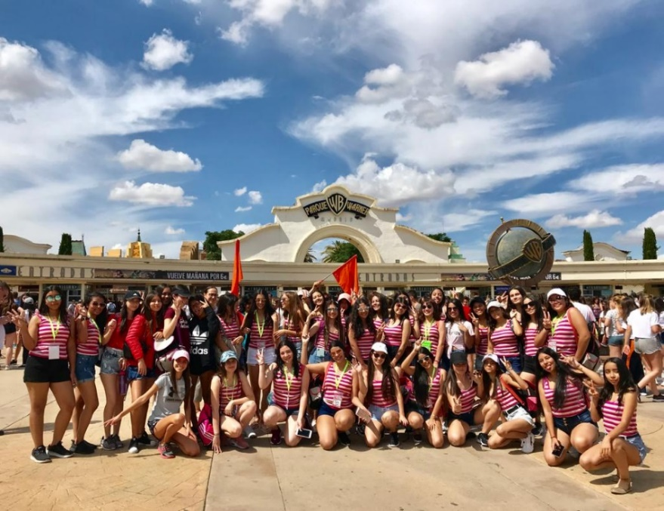
DÍA 20, julio 04 MADRID - WARNER BROSS
Desayuno. Hoy disfrutaremos de un completísimo tour en el mundialmente conocido Estadio Santiago Bernabéu; allí despertarán en ti un mundo de pasiones por el mayor espectáculo del mundo. Visitaremos el parque de la WARNER BROSS y sus divertidas atracciones como: Stunt Fall, Superman, Lexluthor, Batman y muchas más. Este increíble lugar te hará sentir que valió la pena esperar quince años para vivirlo. Cena y Alojamiento.
MADRID  BOGOTA
Desayuno. Este día será nuestro regreso a casa. Nuestras maletas vendrán repletas de inolvidables momentos y recuerdos que perdurarán por siempre.
DÍA 21, julio 05

Slide 18
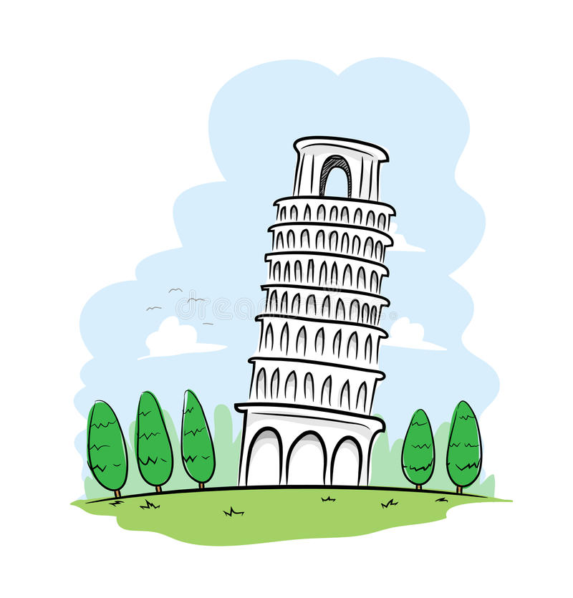
Tu viaje incluye
Tiquete aéreo: Bogotá / Madrid / Londres // Roma / Madrid // Bogotá.
Impuesto tiquete aéreo y migratorios
Traslados Aeropuertos - Hoteles – Aeropuertos.
Tren entre Londres y Paris. (Eurotúnel)
Autocar climatizado y panorámico acuerdo al programa
Alojamiento en Hoteles categoría Primera Superior
Acomodación doble. Wifi en Hotelería
Alojamiento (Ciudad y número de noches)
3 noches de alojamiento en Londres
3 noches de alojamiento en París
1 noche de alojamiento en Brujas
1 noche de alojamiento en Luxemburgo
2 noche de alojamiento en Rust
1 noche de alojamiento en Milan
1 noche de alojamiento en Verona
1 noche de alojamiento en Venecia
1 noche de alojamiento en Florencia
3 noches de alojamiento en Roma
2 noches de alojamiento en Madrid
City tour en:
Londres, Paris, Brujas, Bruselas, Luxemburg, Lugano, Estrasburgo, Milán, Verona, Venecia, Florencia, Roma, Pisa, Madrid
Full Day CAPRI:
Visita Gruta Blanca y Faraglioni
Ascenso a Capri capital en Pullminos
Barco: Nápoles- Capri-Nápoles
Funicular en Marina Grande

Slide 19
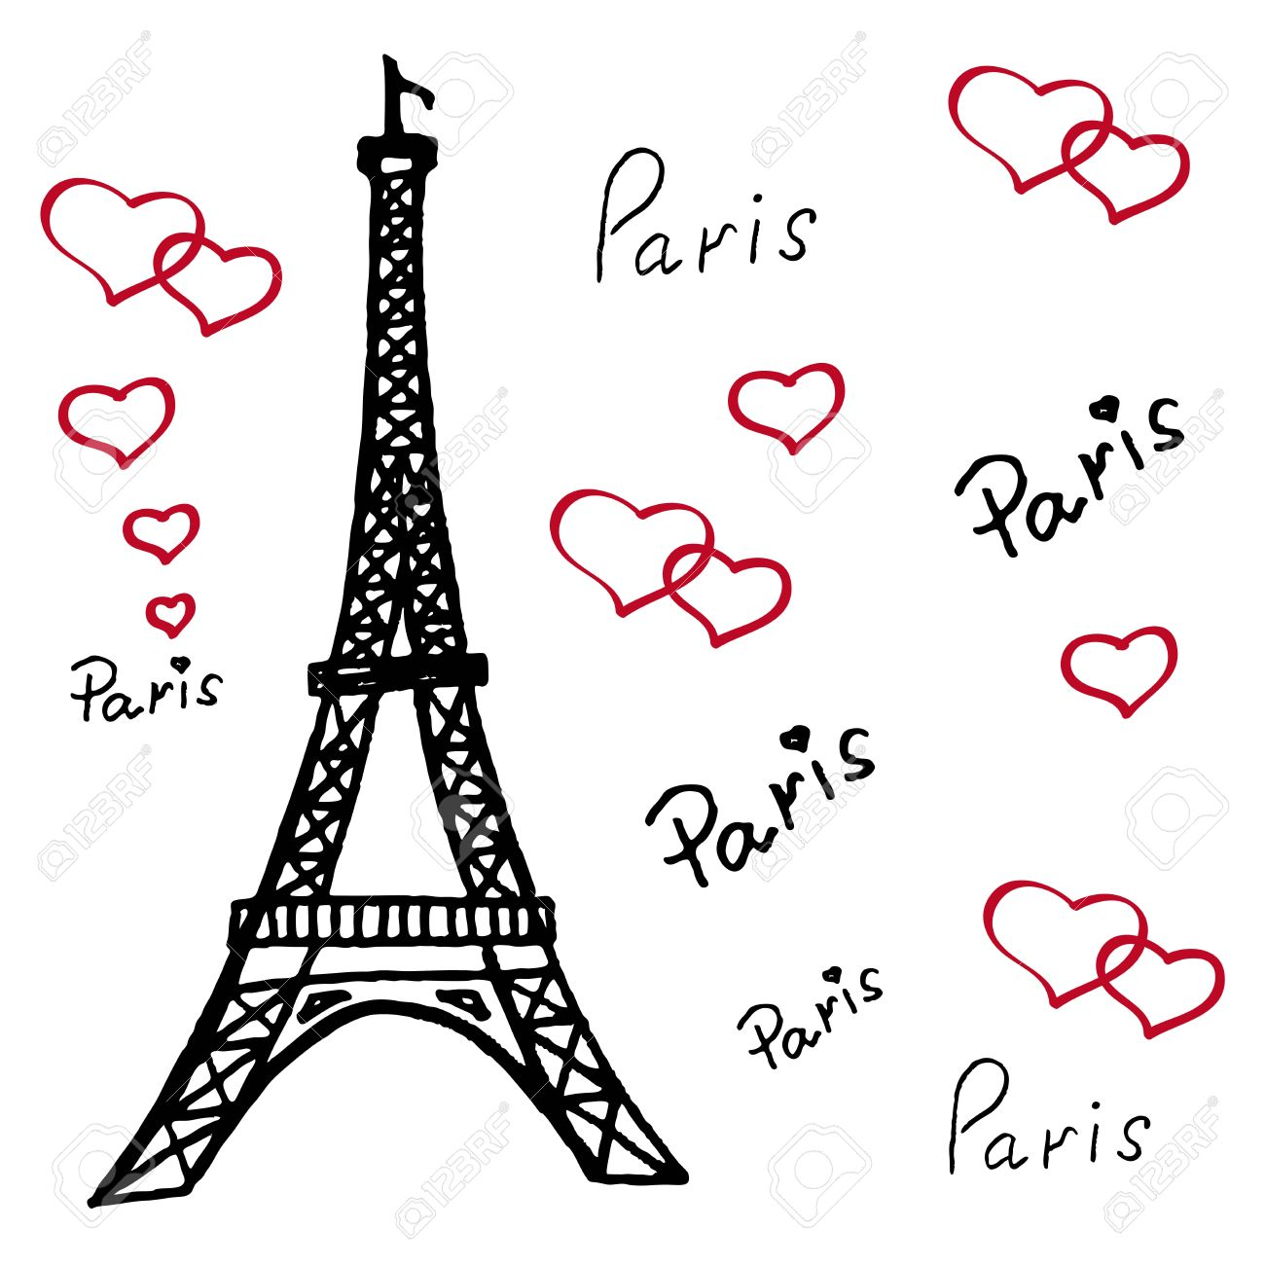


Tu viaje también incluye
Desayunos y cenas o Almuerzos descritos en el programa.
Impuestos hoteleros y propinas
Asistencia Médica y de Viaje.
Guía Española Bilingüe durante todo el recorrido.
Chaperones especializados desde Colombia
Porta dinero y escarapela de identificación grupal
3 camisetas de identificación distintivas del viaje grupal.
Fotos y Videos del viaje durante el recorrido
Transmisión en vivo por redes sociales.
Bolso de viaje.
Fee bancario
Entradas a:
Estudios Warner Bross, Londres
London Eye
Parque EURODISNEY.
EUROPARK.
Torre Eiffel.
Barco en el rio Sena
Parque Warner Bross. Madrid
Estadio Santiago Bernabéu.
Coliseo Romano interior
Museos Vaticanos y la Capilla Sixtina
Excursión Isla Capri
Tren en Pisa.
Vaporetto a Venecia
Paseo en Góndola.
Monte Titlis. Teleférico giratorio.

Slide 20
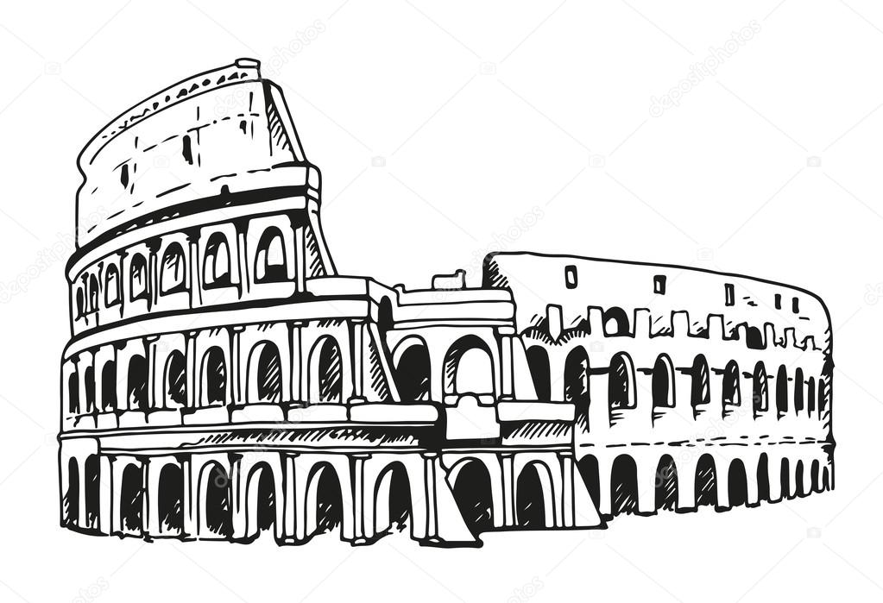
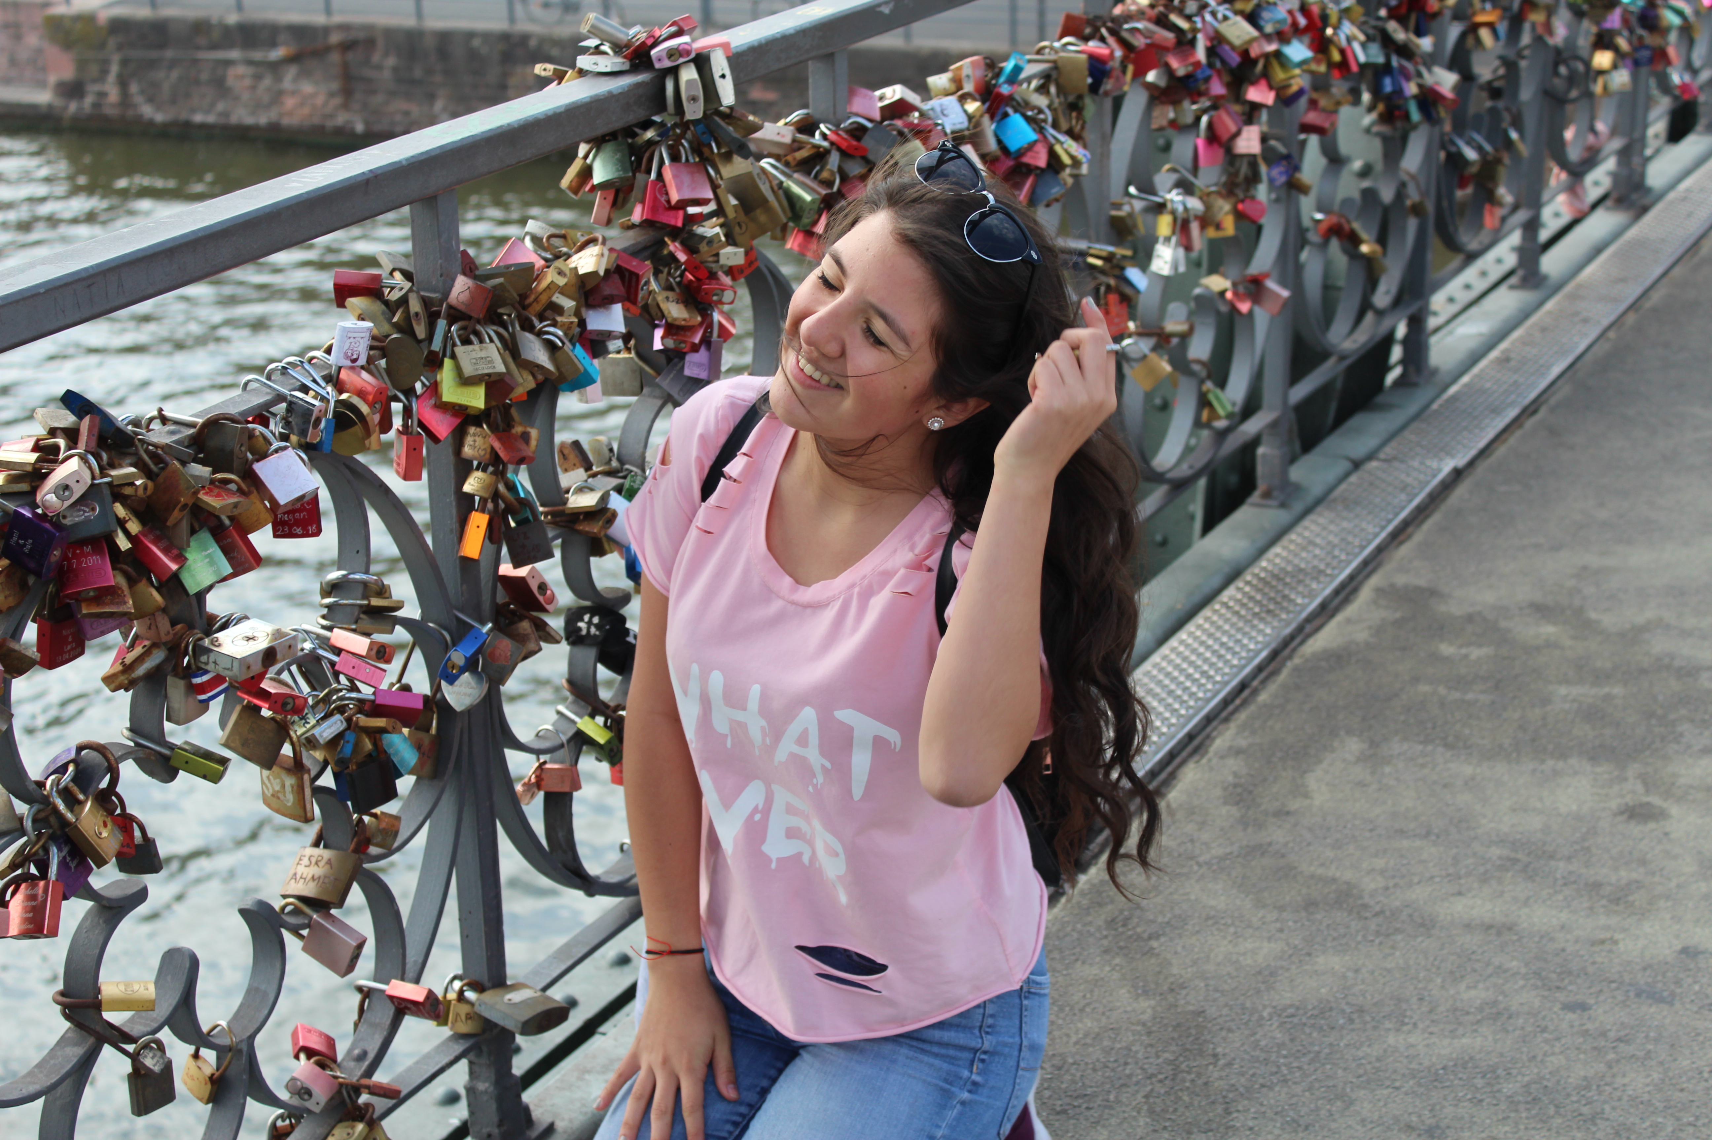

Tu Viaje No Incluye
Trámite de pasaporte u otros permisos migratorios en destino.
Servicios no especificados como incluyentes
Dinero para compras, lavandería y exceso de equipaje.
Almuerzos ni bebidas en cenas descritas. (500 Euros Recomendados)
SIM CARD INTERNACIONAL. (70 USD) Incluye datos 40 GB.
Políticas de Reservas
El cupo se garantiza con el pago del 20% del valor del plan como cuota inicial en EUROS. Si el pago se genera en pesos colombianos el Euro se tasará a un valor acordado con la compañía operadora de este programa.
Se deberán hacer abonos parciales mensuales o bimensuales según lo acordado con el acudiente de la Quinceañera.
45 días antes del inicio del viaje el valor del plan deberá estar cancelado en su TOTALIDAD.
Pagos con tarjetas de Crédito generará un 3 % de recargo.

Slide 21

Políticas de cancelación y gastos administrativos
Si la cancelación por parte del acudiente o representante legal de la quinceañera se produce después de su inscripción y antes de 120 días de la prestación de nuestros servicios, habrá un cargo del 10 % del importe total del plan por concepto de gastos administrativos, esfuerzo comercial y publicidad.
Si la cancelación por parte del acudiente o representante legal de la quinceañera se produce entre 119 - 60 días antes de la prestación de nuestros servicios, habrá un cargo del 25% del importe total del plan.
Si la cancelación por parte del acudiente o representante legal de la quinceañera se produce entre 59 y 30 días antes de la prestación de nuestros servicios, habrá un cargo del 70 % del importe del viaje.
Si la cancelación por parte del acudiente o representante legal de la quinceañera se produce 29 días antes de la prestación de nuestros servicios habrá un cargo del 100% del importe total del viaje.
En caso de cancelación una vez comenzada la excursión y por causas cien por ciento ajenas a la empresa se aplicarán las condiciones establecidas por la anulación y desistimiento voluntario de servicios y sin derecho a reembolso alguno por parte de la empresa.
Cualquier inconveniente de índole personal en el aeropuerto como: pasaporte vencido, permisos de salida del país de menores sin cumplir los requisitos exigidos, homónimos, demandas, llegadas al aeropuerto a la hora no indicada y por cualquier otro motivo ajeno a nuestra responsabilidad, el pasajero que no pueda viajar por lo anterior se perderá el 100% del paquete turístico contratado.

